Slide 1
Научные результаты проекта
Научно-учебная группа “Проект учебного словаря-справочника терминов когнитивной лингвистики”
Нижний Новгород

Slide 2
Романова Т.В., Колчина О.Н., Куликова В.А., Хоменко А.Ю. Проектный словарь-справочник когнитивных терминов: Учебное пособие/ Под общей редакцией Т.В. Романовой. – Нижний Новгород: ДЕКОМ, 2022. – с. Учебное пособие подготовлено в результате проведения исследования (№ 22-00-008) Программы «Научный фонд Национального исследовательского университета «Высшая школа экономики» (НИУ ВШЭ)» в 2022 г.
Научно-учебная группа “Проект учебного словаря-справочника терминов когнитивной лингвистики”
Нижний Новгород

Slide 3
В проекте составления словаря (сбор материала, разметка корпуса, первичный анализ данных) участвовали студенты-бакалавры образовательной программы «Фундаментальная и прикладная лингвистика» Нижегородского филиала Национального исследовательского университета «Высшая школа экономики» Бабий А.С., Казюлина М.С., Маликова Д.С., Немзер Е.О., Ращупкина И.А., Фроликова А.А.

Slide 4
Актуальность исследования
обусловлена развитием и изменением терминосистемы когнитивной лингвистики
необходимость создания общего терминологического аппарата
потребность унифицировать новые понятия
потребность обобщения и описания терминосистемы когнитивной лингвистики как формата знания и как части лексической системы языка

Slide 5
Термины
знание (21494), концепт (21276), концептуальный (11776), смысл (10307), сознание (9308), восприятие (5373), ментальный (5244), внимание (4548), концептуализация (4515), категоризация (4186), фрейм (4007), когнитивная лингвистика (3772), память (2108), когниция (1882), матрица (656), референция (567), концептуальный анализ (423), ментальность (366), инференция (350), концептуальная деривация (335), менталитет (331), когнитивная метафора (287), антропоцентризм (270), когнитивная семантика (236), ментальный лексикон (212), ментальные структуры (160), когнитивизм (105), когнитология (98), механизмы формирования смысла (57), фреймовая семантика (53), когнитивная семиотика (31), универсальный предметный код (15), теория референции (12), ассоциативный тезаурус (10), ментальные презентации (5)
Общий словник насчитывает 60 терминов

Slide 6
Материал исследования https://marina-kaz-cognitive-corpus-corpus-appmain-page-fd6fnt.streamlitapp.com/Общий объем корпуса в составляет 8128537 токенов, 1963 документов, 91 Мб (в формате spacy DocBin).
1. Вопросы когнитивной лингвистики
2. Когнитивные исследования языка
3. Вопросы психолингвистики
4. Вестник БФУ им. И. Канта
5. Известия Российской академии наук. Серия литературы и языка
6. Вестник Кемеровского государственного университета
7. Политическая лингвистика
8. Русский язык в научном освещении
9. Русская речь
10. Вестник ПСТГУ. Серия III: Филология
11. Вестник НГУ. Серия: Лингвистика и межкультурная коммуникация
12. Вестник Волгоградского государственного университета. Серия 2. Языкознание
13. Acta Linguistica Petropolitana. Труды Института лингвистических исследований
14. Вестник Нижегородского университета им. Н.И. Лобачевского
15. Вестник Нижегородского государственного лингвистического университета
16. Вестник Московского государственного областного университета. Серия: Лингвистика
17. Вестник Московского государственного лингвистического университета. Гуманитарные науки
18. Вестник Томского государственного университета. Филология
19. Вестник Воронежского государственного университета. Серия: Филология. Журналистика
20. Вестник Московского университета, серии «Лингвистика», «Филология»
21. Вопросы языкознания
22. Вестник Санкт-Петербургского университета. Язык и литература
23. Вестник Челябинского государственного университета. Серия «Филология. Искусствоведение» и др.

Slide 7
Схема анализа термина
Определение содержания понятия (дефиниция и этимология)
Синонимы, антонимы
Родовидовые отношения (гипероним/гипоним)
Отношения расширения/сужения
Деривационные и эпидигматические связи
Примеры неправильного употребления (если есть)
Коллокаты: частотные, нечастотные (с цифрами и примерами)
Интерпретация термина
Оценочная интерпретация термина (примеры контекстов).

Slide 8
АНТРОПОЦЕНТРИЗМ (111/IPM: 13.65)
В анализируемых ФЕ [фразеологических единицах] представлены разные форматы знания о мире: языковое знание, рационально-логическое и собственно специальное. Все типы знания тесно связаны между собой и вступают в сложное взаимодействие друг с другом (Хабирова, 2014: 136).
Результаты концептуализации (категоризации) закрепляются в памяти посредством когезии с вербальными средствами, т.е. имеет место лексикализация (Лебедева, Зубкова, 2011:116).
АНТРОПОЦЕНТРИЗМ:
Частотные коллокаты: функционализм (1.41), осмысливать, пронизывать, взаимосвязаны, прозвучать, оправданный, манифестация, бинарный, эгоцентрический, когниция, неприятный, полноценный, ведущий, принцип, ориентироваться, принцип (0.99).
N-ГРАММЫ: язык (5), принцип (4), являться, принцип, языковой (3), сознание, проявляться, позиция, термин, представлять, проявление, когнитологический, ядро (2).
Нечастотные коллокаты: когнитологический антропоцентризм
АНТРОПОЦЕНТРИЗМ: человек 76; центр, наука 8; антропология 7; история, философия 6; лингвистика, человек в центре всего 4; древность, системоцентризм 3; вселенная, динозавры, мировоззрение, человечество 2; 199+81+0+67.

Slide 9
Способы задания смысла
Лингвистические
гипероним-гипоним
конверсив
афоризм
внутренняя форма слова
Логические
дескрипция
предикат
пропозиция
сравнение
суждение
Фактологические
прецедентный текст
название произведения
персонаж
цитата
Научные
термин
формула
Караулов Ю. Н. и др. Информационная технология создания когнитивного тезауруса носителя русского языка и культуры: учеб. пособие //М.: Н. Новгород. – 2013.

Slide 10
«У многих специалистов складывается впечатление, что термин “когнитивный” выступает как размытый и что по этой причине он зачастую “пуст” (ср. Фрумкина 1996: 55). Встречаются и еще более неожиданные утверждения. Рассуждая о вкладе когнитивной лингвистики в современное языкознание, В.Б. Касевич подводит итоги своего анализа, заключая, что разработанные здесь подходы и результаты, хотя и обогащают языкознание, “никак не создают ни нового объекта (точнее, предмета) исследования, ни даже нового метода” и что поэтому “правомерно полагать, что когнитивной лингвистики не существует (подчеркнуто В.Б.К.) - уже потому, что не существует некогнивной (психо)лингвистики” (Касевич 1998: 20). Мне бы хотелось настоящей работой подчеркнуть ОБРАТНОЕ: когнитивная лингвистика, конечно, существует (как существует и некогнитивная - например, структурная), а в ее рамках складывается и особое понимание интересующего нас термина<…> [цит. по Кубрякова 2001: 2-3].

Slide 11
ИНФЕРЕНЦИЯ (21/IPM: 2.58) – получение выводных данных в процессе обработки информации и/или языка и само выводное знание, умозаключение, - одна из важнейших когнитивных операций человеческого мышления, в ходе которой, опираясь на непосредственно содержащиеся в тексте сведения, человек выходит за пределы данного и получает новую информацию (Краткий словарь когнитивных терминов / Е. С. Кубрякова, В. З. Демьянков, Ю. Г. Панкрац, Л. Г. Лузина; Под общ. ред. Е. С. Кубряковой. М. : Филол. фак. МГУ, 1996. С. 33).
ЭТИМОЛОГИЯ: “inference; Inferenz от англ. infer “выводить”, “заключать” (Краткий словарь когнитивных терминов / Е. С. Кубрякова, В. З. Демьянков, Ю. Г. Панкрац, Л. Г. Лузина; Под общ. ред. Е. С. Кубряковой. М. : Филол. фак. МГУ, 1996. С. 33).

Slide 12
СИНОНИМЫ: выводное знание, выводная информация, результат текстовых импликаций, модель извлечения информации из текста, импликатура, следствие, импликация, ассоциация, выводное знание, метафорическая ассоциация.
КОНТЕКСТЫ УПОТРЕБЛЕНИЯ: В книге Е.В. Падучевой «Динамические модели в семантике лексики» термин «импликация» служит для обозначения двух различных явлений. Этот термин используется в первом значении (условно обозначим как импликация 1) для обозначения ассертивного статуса компонента, обозначающего следствие из ассерции (импликатив), во втором значении (импликация 2) для обозначения стандартных ассоциаций (инференций) (Антошина Д. В., Опыт систематизации терминов в лексической семантике, связанных с понятием импликации”, Вестник Московского университета. Серия 9. Филология. 2018. № 4. С. 57). В целях систематизации лингвистических терминов, тесно связанных с центральным термином «импликация», в случае использования данного термина для обозначения ассоциаций мы рекомендуем использовать термин «ассоциация», для ее разновидностей соответственно стандартная (общепринятая) ассоциация или метафорическая ассоциация (инференция) (Антошина Д.В., Опыт систематизации терминов в лексической семантике, связанных с понятием импликации // Вестник Московского университета. Серия 9. Филология. 2018. № 4. С. 62).

Slide 13
ГИПЕРОНИМЫ: когнитивная операция, мыслительная операция, мыслительный процесс, когнитивный феномен, вид мышления, операция вывода, когнитивный механизм.
КОНТЕКСТЫ УПОТРЕБЛЕНИЯ: Для определения сути инференции и, как следствие, ее видов требуется совершенно другая, более глубокая основа, которая бы, во-первых, максимально охватывала разновекторный спектр проявлений этого явления (начиная с процессов словообразования и заканчивая процессами речепроизводства и речевосприятия), а во-вторых, была релевантной когнитивной природе инференции. Поскольку инференцию можно считать одним из видов мышления, в ее основе должны лежать механизмы, присущие всему процессу мышления в целом, такие как сравнение, достраивание (фрейминг), интеграция, элиминация, дедукция, индукция. Данный перечень может быть дополнен, т.к. огромный объем языкового проявления инференции требует дальнейшего рассмотрения и оценки (Суворова Е.В. Виды инференций в дискурсе // Филологические науки. Вопросы теории и практики. 2018. №4-1 (82). С. 9). Термин «инференция», возникший в логике для номинации операции вывода, в лингвистике текста претерпел определенные изменения и стал использоваться для обозначения семантических выводов, извлекаемых из содержания текста и его компонентов. В тексте как сложном структурном и содержательном целом происходит переход языковых единиц в единицы речи, которые формально и семантически взаимосвязаны. Как один из базовых когнитивных механизмов инференция включается в процесс генерации речевого смысла как результата взаимодействия языкового содержания текста, контекстуальной, ситуативной и энциклопедической информации. Наиболее распространенным определением инференции является определение, данное Е.С. Кубряковой, согласно которому под инференцией понимается получение выводных данных в процессе обработки информации, а также само выводное знание (Заварзина С. А. К вопросу об определении места инференции в системе категорий текста // Вестник ЮУрГУ. Серия: Лингвистика. 2016. №1. С. 73).

Slide 14
ГИПОНИМЫ: сравнение, достраивание (фрейминг), интеграция, элиминация, дедукция, индукция.
СУЖЕНИЕ (СПЕЦИФИКАЦИЯ): индуктивные и дедуктивные инференции, семантические и прагматические инференции, рекурсивная инференция, концептуальная инференция, супплетивная инференция, дискурсивная инференция, тезаурусная инференция, ситуативная инференция, социально-ролевая инференция.
КОНТЕКСТЫ УПОТРЕБЛЕНИЯ: Анализ работ, посвященных данной тематике показал, что в процессуальном плане выделяются два общих типа формирования вывода: дедуктивный и индуктивный. На основе данной классификации современные лингвисты пришли к выводу о том, что следующее разграничение представляется вполне целесообразным, а именно: индуктивные и дедуктивные инференции. Содержательно и структурно инференции также дифференцируются в рамках двух видов: семантические, «унаследовавшие» логическую структуру (вывод-силлогизм), и прагматические (conversational inference (Green, 1996: 89-131)), оцениваемые как стратегии понимания (comprehension strategy) (Keene, 2007: 23) (Тупикова С. Е. К вопросу о когнитивном механизме интерпретации современного англоязычного романа //Когнитивные исследования языка. 2016. №. 25. С. 779).

Slide 15
ДЕРИВАЦИОННО-ЭПИДИГМАТИЧЕСКИЕ СВЯЗИ:
Инференция — инферентный
Инференция — инференциальный — инференциальность
Инференция — инференциональный — остенсивно-инференциональный
КОЛЛОКАТЫ: импликация (1.41), пресуппозиция, антиципация, ретроспективный, отводиться, импликатура, поддерживаться, предикация, семиотика, воображение, аббревиатура, синхронный, косвенный, аналогия (0.99).
N-ГРАММЫ: интерес, зрение, аббревиатура, пресуппозиция, содержание, когнитивная, год, человек, поддерживаться, взаимодействие, импликация, косвенный, синхронный (1).

Slide 16
ИНТЕРПРЕТАЦИЯ ТЕРМИНА:
Свёрнутая предикация: Инференция как мыслительная (когнитивная) операция позволяет человеку выходить за пределы буквального значения единиц, видеть за анализируемой языковой формой большее содержание, чем зафиксировано ее отдельными частями <...> Исследование инференции как операции, направленной на извлечение невыраженного в поверхностной структуре производного, связано с проблемой смыслового потенциала слова, полисемией языкового знака как его онтологической сущностью (Воронина Л. В. Инференция как когнитивная операция декодирования семантического потенциала производного // Когнитивные исследования языка. 2016. № 25. С. 255).

Slide 17
ОЦЕНОЧНАЯ ИНТЕРПРЕТАЦИЯ ТЕРМИНА: В связи с очевидной необходимостью более подробного освещения проблемы инференции применительно к тексту, что немаловажно для когнитивно-стилистической направленности настоящего исследования, следует обратиться к отдельным положениям Е.С. Кубряковой, в которых четко обозначается приоритетная роль процессов инференции в изучении текста как лингвистической проблемы (Джусупов Н.М. Когнитивная стилистика: современное состояние и актуальные вопросы исследования // Вопросы когнитивной лингвистики. 2011. №3. С.72).
ИНФЕРЕНЦИЯ: конференция 12; интерференция 11; вывод 10; инферно (inferno) 8; референция, результат 5; физика, умозаключение, внутренний 3; взаимодействие, внутри, перемешивание, влияние, явление, смешение, логика, что, что это?, информация, отношение, догадка, язык 2; 142+78+18+56.

Slide 18
Источники
Научные издания
СМИ
Политический дискурс

Slide 19
Источники
Корпус текстов

Slide 20
Корпус текстов для лексикографической работы
Репрезентативный / Сбалансированный
отбор источников
обработка источников
обработка данных/создание интерфейсного приложения для поиска

Slide 21
Отбор истоников для автоматической обработки
Научные издания
Когнитивные исследования языка
Вестник Воронежского государственного университета. Серия «Лингвистика и межкультурная коммуникация»
Вестник НГУ. Серия: Лингвистика и межкультурная коммуникация
Вестник Нижегородского государственного лингвистического университета
Вестник Нижегородского университета им. Н.И. Лобачевского
Вестник ПСТГУ. Серия III: Филология
Вестник Санкт-Петербургского университета. Язык и литература
Вестник Томского государственного университета. Филология
Вестник Челябинского государственного университета. Серия «Филология. Искусствоведение»
Вопросы психолингвистики
Вопросы языкознания
Политическая лингвистика
Русский язык в научном освещении
Общественно-политические издания
1. Элементы. URL: https://elementy.ru/
2. K1NEWS. URL: https://k1news.ru/
3. Магаданская правда. URL: https://magadanpravda.ru/
4. Полит.ру. URL: https://polit.ru/
5. Elista. URL: http://www.elista.org/
6. Газета.ру. URL:https://www.gazeta.ru/
7. Коммерсантъ. URL: https://www.kommersant.ru/
8. Москва24. URL: https://www.m24.ru/
9. РБК. URL: https://www.rbc.ru/
10. Сельская новь. URL: http://selsknov.ru/

Slide 22
Обработка источников
краулинг (скрейпинг, парсинг)
токенизация, лемматизация
морфологическая разметка (автоматическая)
текстовая аналитика (поиск коллокаций, коллигаций, n-грамм)

Slide 23
Корпус. специализированность
Общий объем корпуса в итоге составляет 8128537 токенов, 1963 документов, 91 Мб (в формате spacy DocBin).
Термин | Частотность в НКРЯ | Частотность в корпусе
Концепт | 365 | 4788
Метафора | 1276 | 2875
Фрейм | 29 | 1034
Когнитивизм | 70 | 365
Инференция | 4 | 21

Slide 24
Корпус. репрезентативность
статьи, собранные как из региональных (напр. «Магаданская правда»)
статьи, собранные из общероссийских СМИ (напр. РБК)
тексты как отдельных научных статей лингвистической направленности, так и тексты статей, извлечённых из научных журналов (например, «Когнитивные исследования языка»)

Slide 25
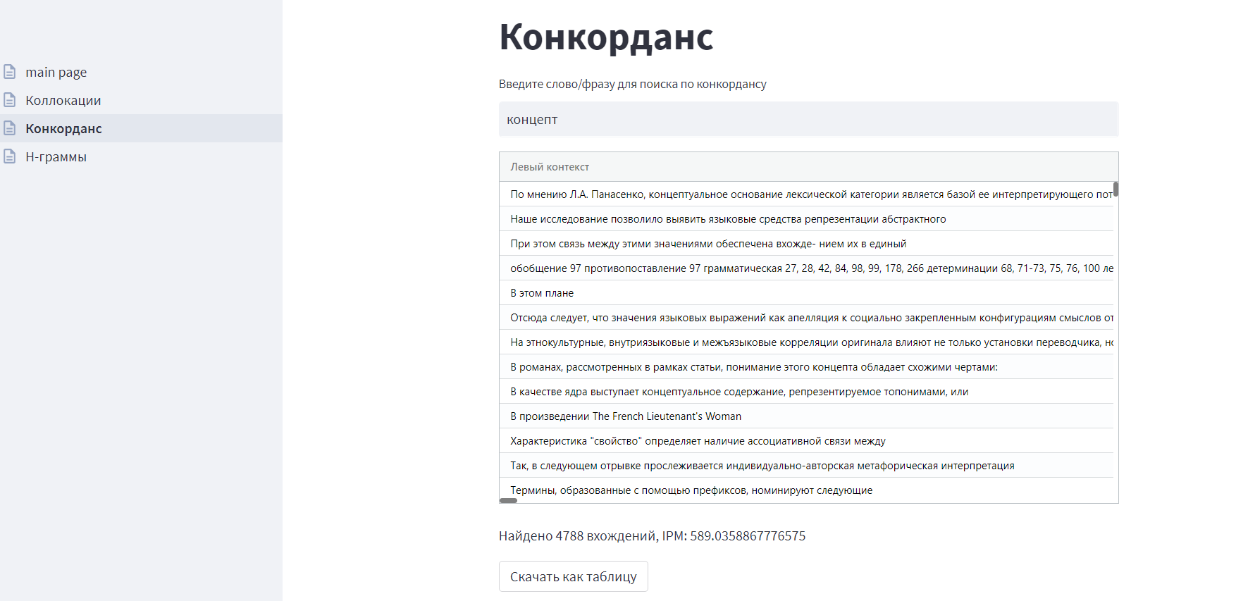
Корпус

Slide 26
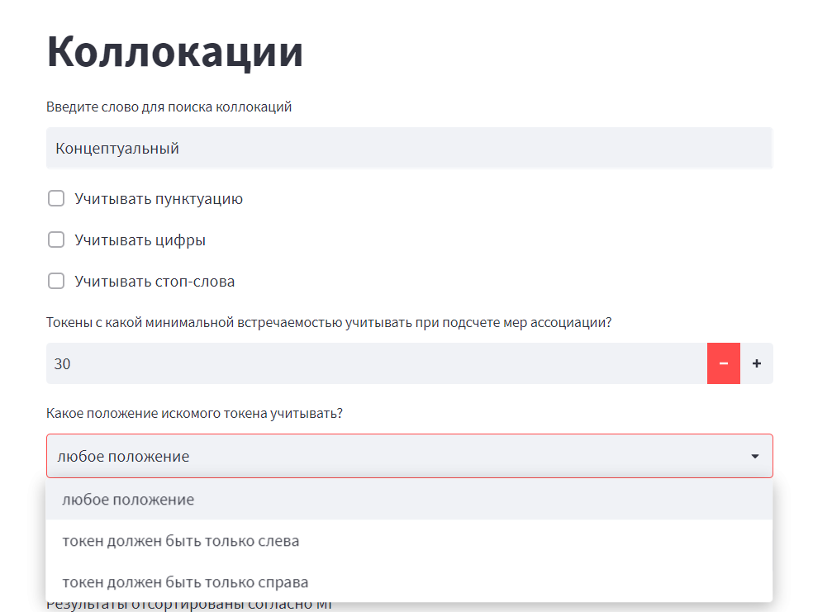
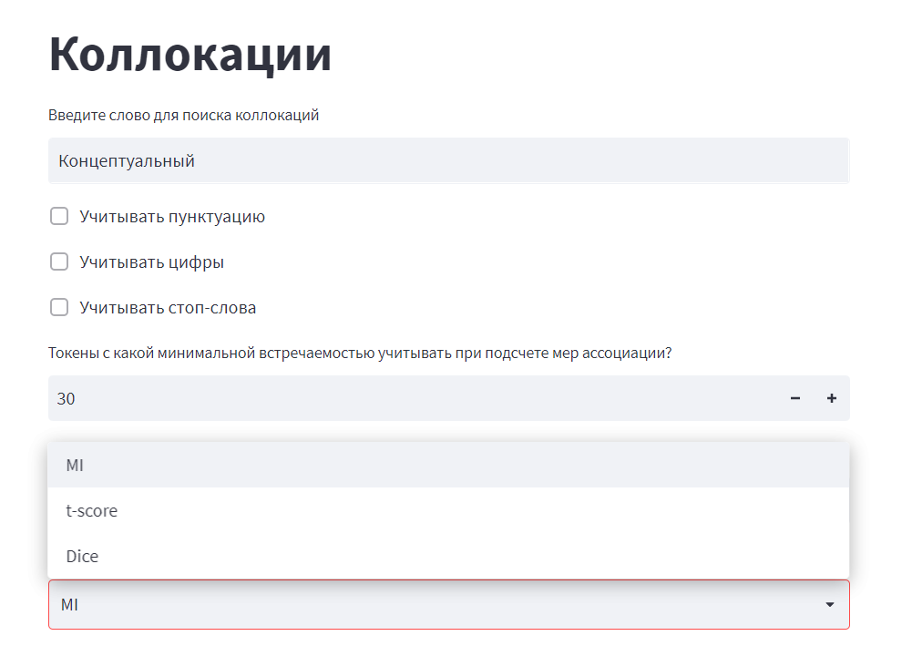
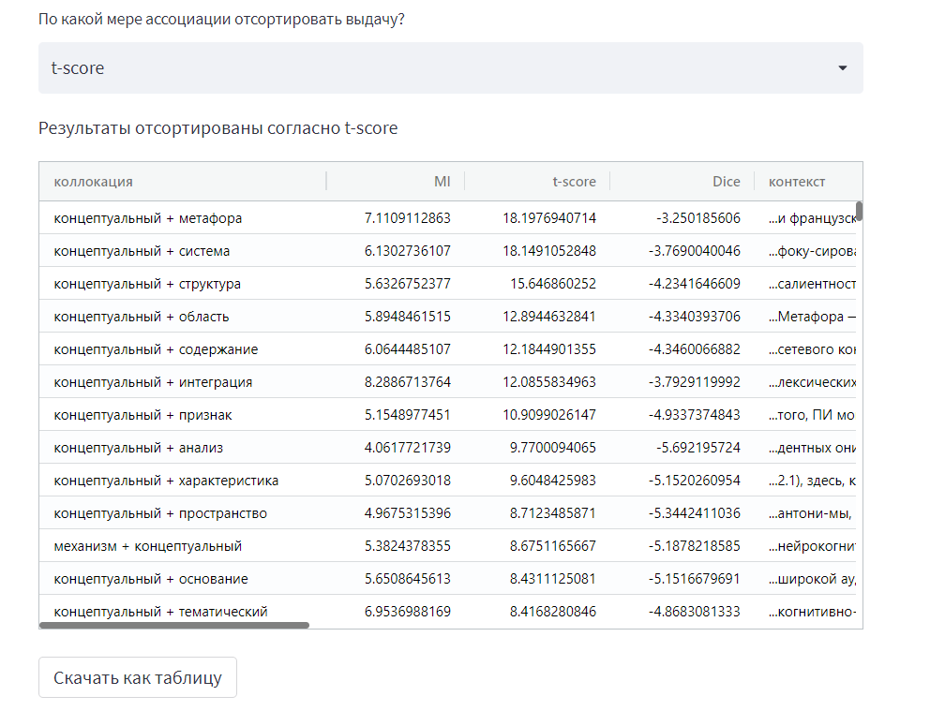
Корпус

Slide 27
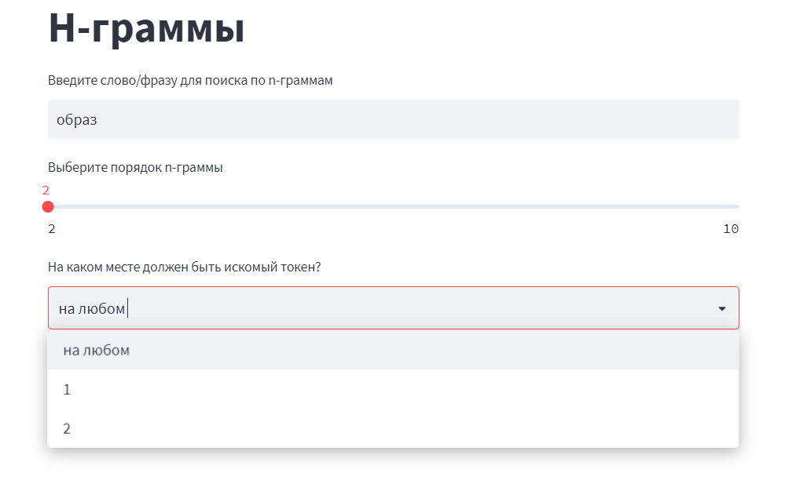
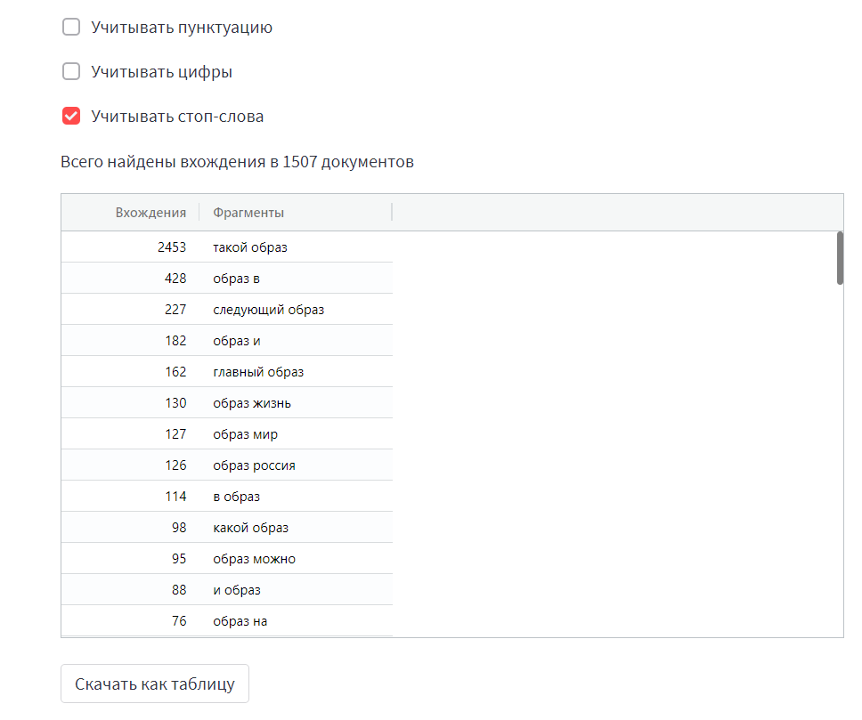
Корпус

Slide 28
Корпусная статистика
Определение содержания понятия. после термина в скобках идет указание частотности. Например, АНТРОПОЦЕНТРИЗМ (111/IPM: 13.65). Первая цифра обозначает абсолютную частоту встречаемости термина в научном подкорпусе, вторая – относительную частоту встречаемости слова на миллион словооупотреблений.
Этимология.
Синонимы, антонимы
Родо-видовые отношения (гипероним/гипоним)
Отношения расширения/сужения.
Деривационно-эпидигматические связи.
Примеры неправильного употребления (если есть). Например, термины, обозначающие типы знания, языковое знание, рационально-логическое знание, специальное знание, в следующем примере трактуются, на наш взгляд необоснованно, как форматы знания: «В анализируемых ФЕ [фразеологических единицах] представлены разные форматы знания о мире: языковое знание, рационально-логическое и собственно специальное. Все типы знания тесно связаны между собой и вступают в сложное взаимодействие друг с другом (Хабирова, 2014: 136).
Коллокаты: распределены по частоте встречаемости – частотные, менее частотные (в скобках после коллоката указано значение меры ассоциативности t-score) c примерами употребления.
N-граммы: распределены по частоте встречаемости – частотные, менее частотные (в скобках после n-граммы указано значение абсолютной частоты встречаемости данного сочетания в научном подкорпусе).

